Slide 1
Основные понятия компонентных технологий

Slide 2
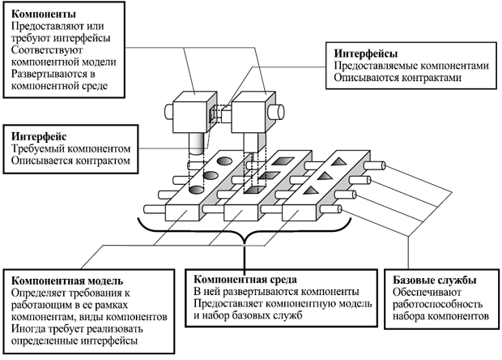
Основные элементы компонентного программного обеспечения

Slide 3
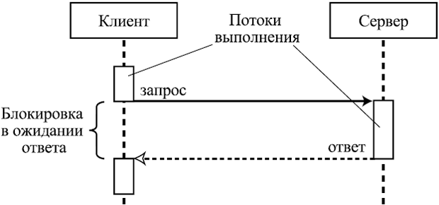
Синхронное взаимодействие

Slide 4
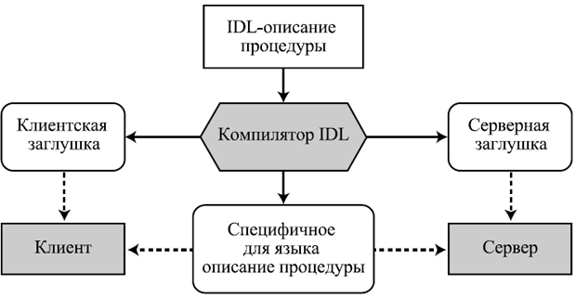
Схема разработки компонентов, взаимодействующих с помощью RPC

Slide 5
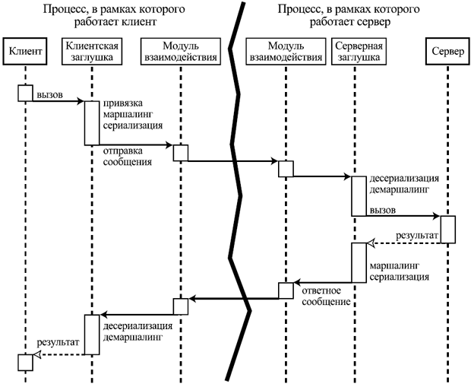
Схема реализации удаленного вызова процедуры

Slide 6
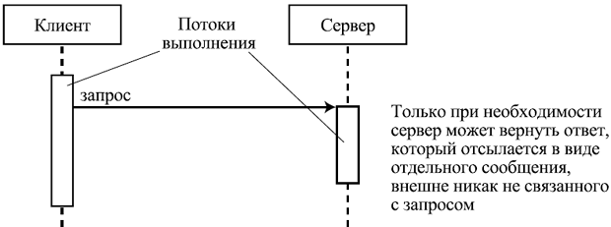
Асинхронное взаимодействие

Slide 7
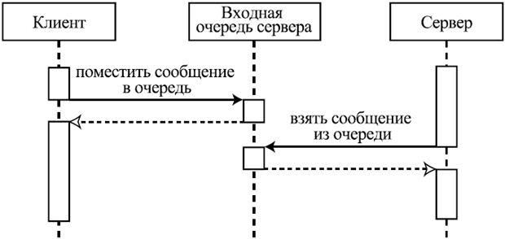
Реализация асинхронного взаимодействия при помощи очередей сообщений

Slide 8
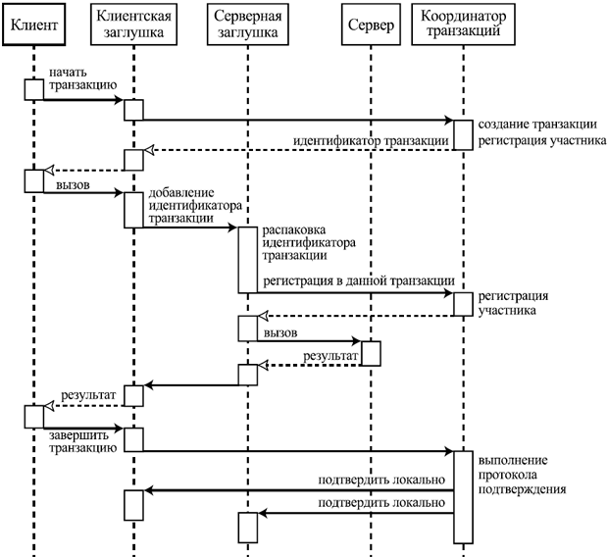
Схема реализации поддержки распределенных транзакций

